Slide 1
센서 데이터 기반 도시환경 분석 아이디어 제안
2017. 07. 20.
군산대학교
손창환, 김장원

Slide 2
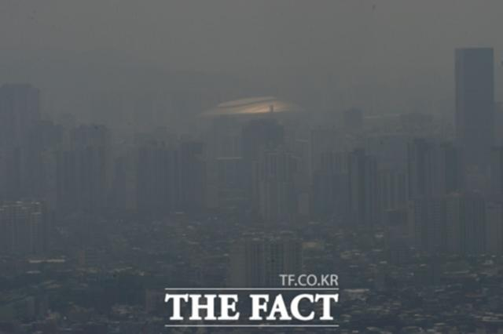

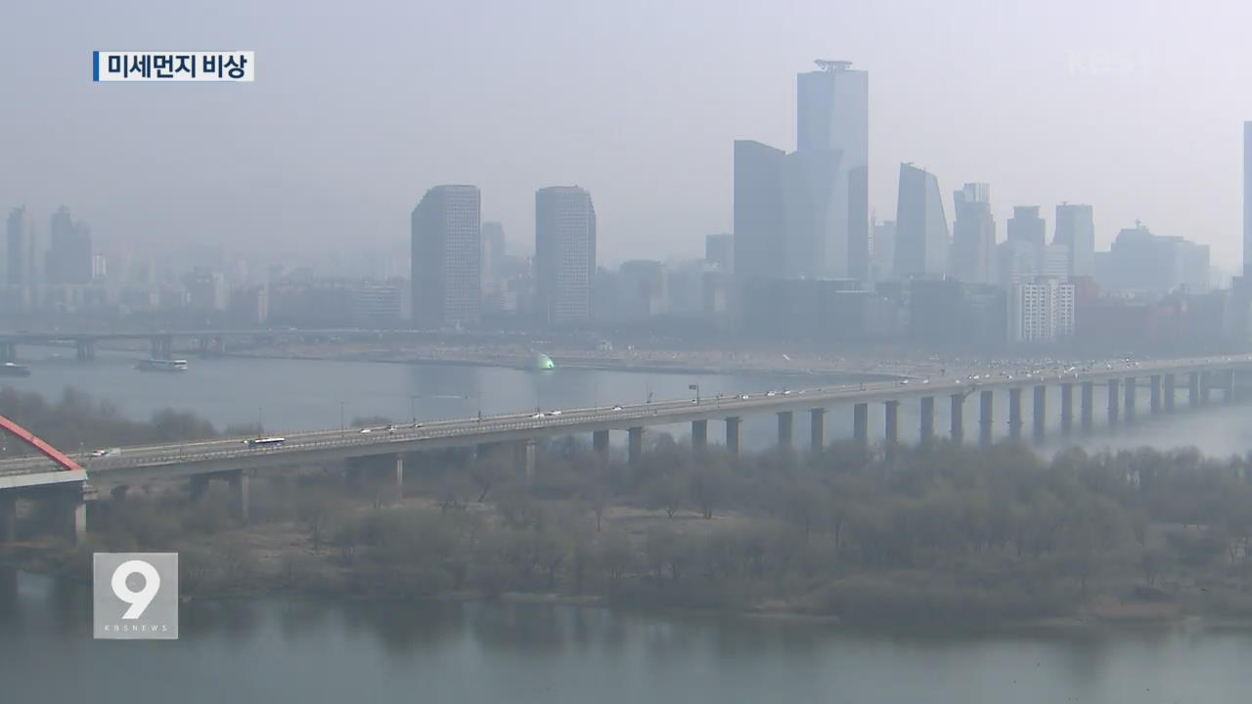
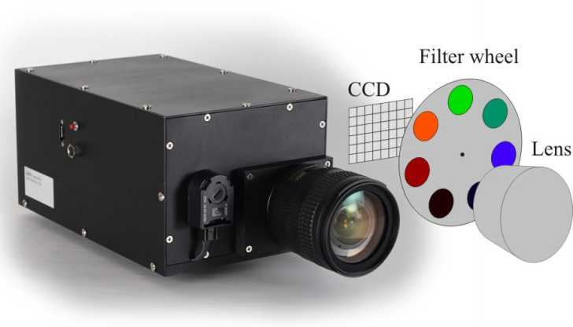
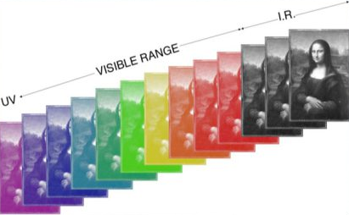
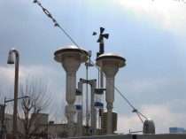
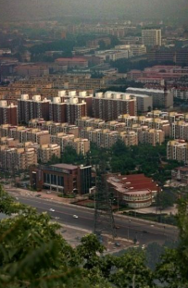
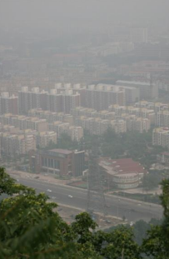
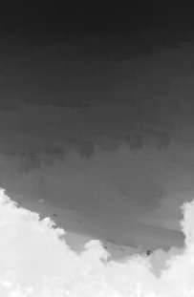
1. 영상 센싱 기반의 미세 먼지 레벨 측정
2. 제안한 영상 센싱 접근 방법
기존의 디헤이징 기법 적용
투과율 맵과 미세먼지 농도와 관계 추정 가능
멀티모달(근적외선 영상) 기법 적용
- 투과율 맵과 미세먼지 농도와 관계 추정 가능
1. 미세 먼지 영상 데이터수집
4. 딥 러닝 기반의 분류기 학습
미세먼지 레벨/값 추정
.
.
.
.
Spectrum Images
3. 미세 먼지 레벨/값 측정 및 수집

Slide 3
가시영상 VS. 근적외선 영상 비교
RGB 필터를 사용해서 획득된
가시영상 (Visible Color Image)
근적외선 필터를 사용해서 획득된
흑백 근적외선 영상 (Near-Infrared Image)

Slide 4
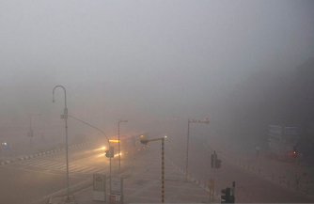
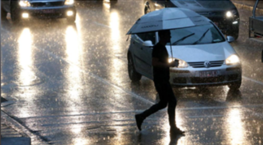
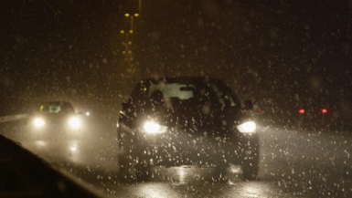
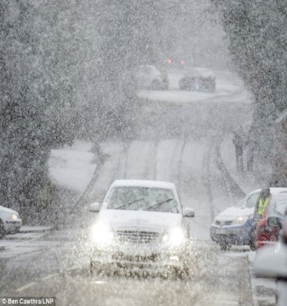
2. IoT 환경, 즉 다양한 조명과 기상 조건을 반영한 영상처리 기반기반 기술
IoT 환경에서의 다양한 조명 환경 및 기상 조건
야외에 설치된 CCTV
안개
차량조명+ 우산을 쓴 보행자
저조도 + 빗줄기
폭설
폭우
RGB 또는 크로스-필드 센싱
(근적외선, 플래시, 깊이 센서, 다중 노출 등)
표현 학습 기반의 단일 또는 크로스-필드 퓨전 기술 개발
화질 개선
(가시성 제고, 빗줄기/잡음/ 블러링 제거, 색상 향상)
객체 인식률 제고
(보행자, 영역분할 등)
표현 학습 기법
(딥 러닝, 딕션너리 러닝, 스팔스 코딩, EPLL 등)
학습된 퓨전 피처 활용

Slide 5
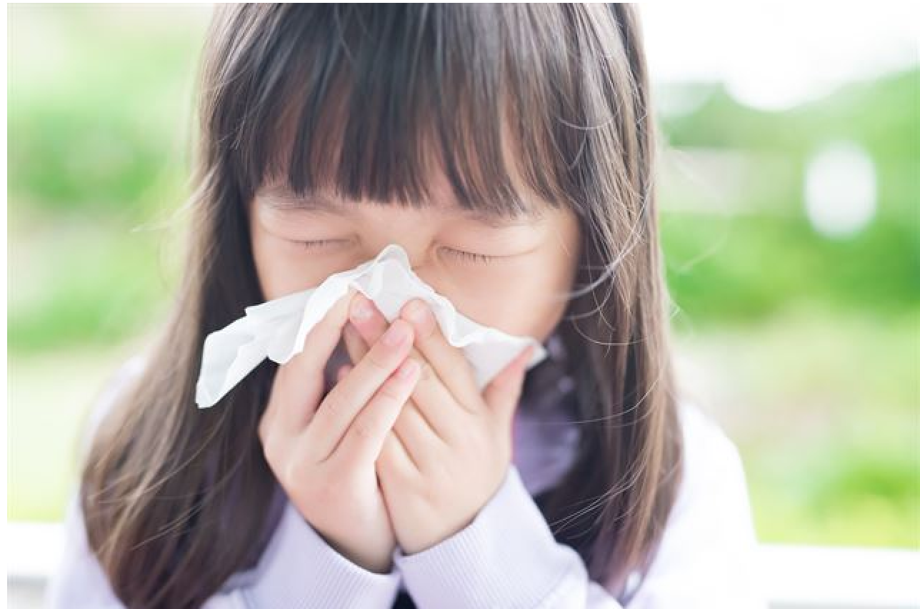
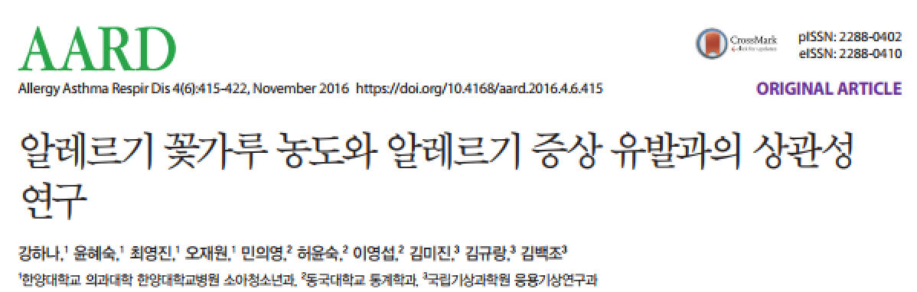
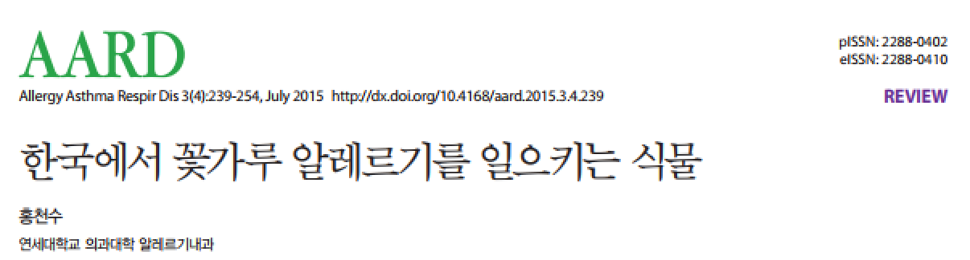
3. 자연 생태계 변화에 따른 알레르기 감작률 변화 분석
도시 환경에서의 식생 분석을 통한 꽃가루 알레르기 진단 및 추이 분석
1. 알레르기 비염환자의 증가 (10세 미만 25%이상)
2. 꽃가루 알레르기로 인해 악화된 비염, 결막염
천식 등 염증 질환 유발
3. 2010년 이후, 가로수(나무 꽃가루)에 의한 환자 증가
4. 우리나라 가로수의 40% 나무 꽃가루 발생
5. 도심 가로수 식생에 따른 알레르기 환자 발생 진단 분석 및 예측 필요

Slide 6
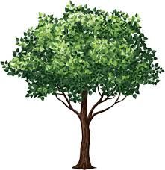

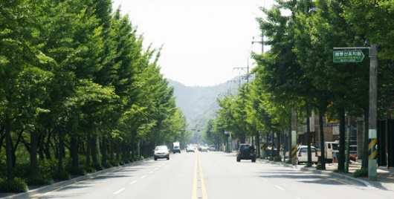

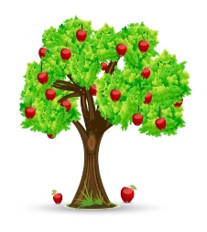

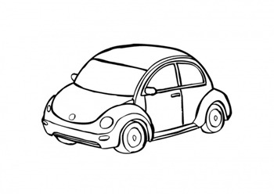
3. 자연 생태계 변화에 따른 알레르기 감작률 변화 분석
도시 환경에서의 식생 분석을 통한 꽃가루 알레르기 진단 및 추이 분석
의료 데이터
비교/검증
센싱 & 분류
꽃가루에 의한 질병 진단 및 예측
고해상도의 꽃가루 발생 예측
미세 먼지(꽃가루)
바람, 온도, 습도

Slide 7
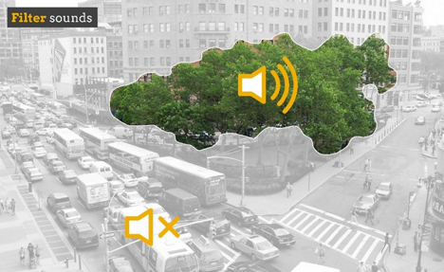
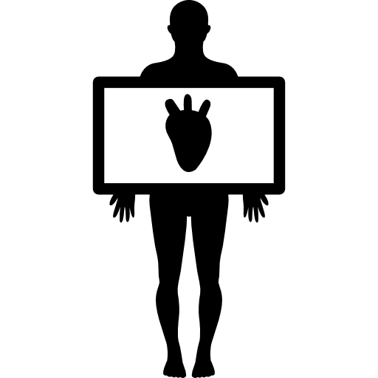

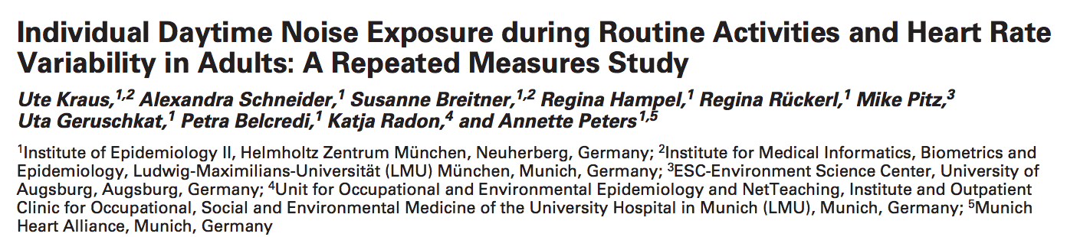
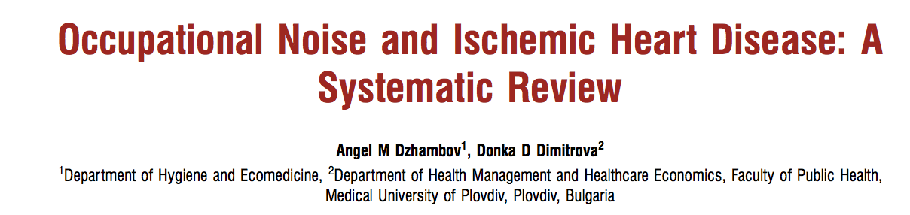
4. 도심 공해에 따른 인체 영향력 분석
도시 환경에서 발생하는 공해(소음, 교통량, 역사 주변, 공사장 등) 발생과 건강 상태 관계 분석
의료 데이터
간접적 영향
(요인 분석)
공해 정보 센싱 & 분류
Sensor
소음 ➔ 스트레스 & 혈액점도 상승
소음
교통량
인구이동량
뇌졸증
허혈성 심질환

